Slide 1
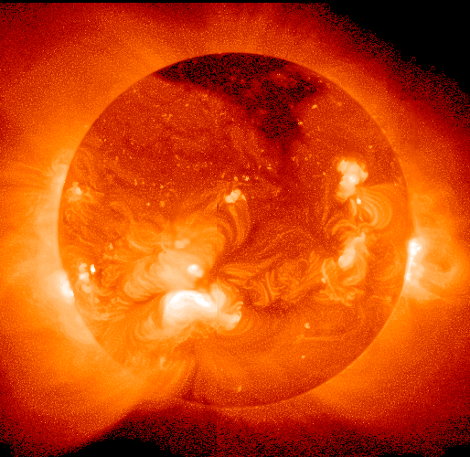
Bab 8
Gelombang Elektromagnetik
Kemampuan dasar yang akan Anda miliki
setelah mempelajari bab ini adalah
sebagai berikut:
Dapat mendeskripsikan spektrum gelombang elektromagnetik
Dapat menjelaskan aplikasi gelombang elektromagnetik pada kehidupan sehari-hari
Spektrum Gelombang Elektromagnetik
Karakteristik dan Penerapan tiap Gelombang Elektromagnetik

Slide 2
A. Spektrum Gelombang Elektromagnetik

Slide 3
Penemuan Gelombang Elektromagnetik
Tahun 1804, Thomas Young berhasil mendemostrasikan interferensi cahaya,
Augustin Fresnel melakukan percobaan yang mirip dengan percobaan interferensi Young.

Slide 4
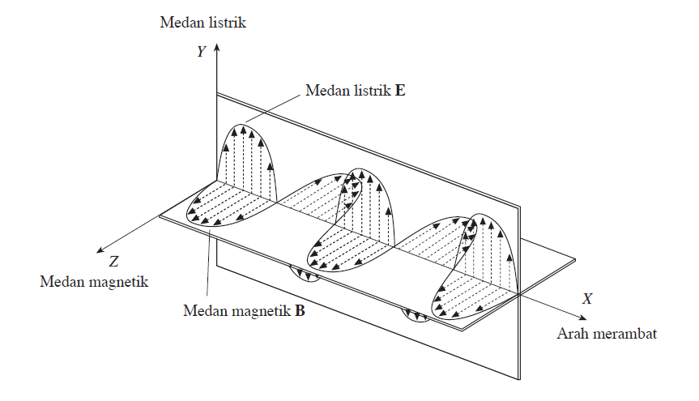
Penemuan Gelombang Elektromagnetik
Maxwell menyatakan suatu medan listrik yang berubah-ubah menginduksikan medan magnet yang juga berubah-ubah. Selanjutnya, medan magnetik yang berubah-ubah ini menginduksikan kembali medan listrik yang berubah-ubah.
Hasilnya adalah kehadiran gelombang elektromagnetik
Medan listrik dan medan magnetik selalu saling tegak lurus , dan keduanya tegak lurus terhadap arah perambatan gelombang.

Slide 5
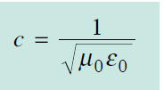
Penemuan Gelombang Elektromagnetik
Cepat rambat gelombang elektromagnetik
dimana c = 3,0 x 10⁸ m s⁻¹
Maxwell mengajukan hipotesis bahwa cahaya adalah suatu gelombang elektromagnetik

Slide 6
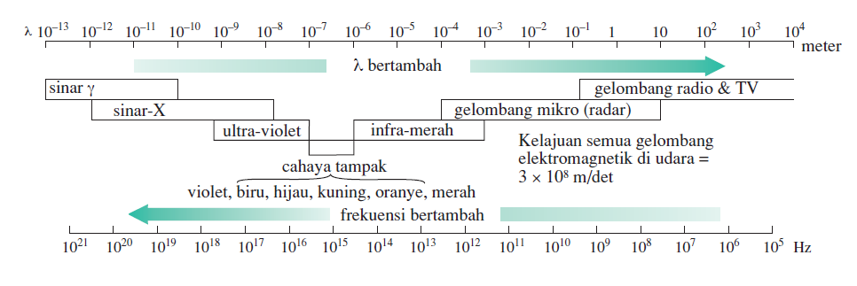
Spektrum Gelombang Elektromagnetik
Rentang spektrum gelombang elektromagnetik
Persamaan dasar gelombang elektromagnetik

Slide 7
B. Karakteristik dan Penerapan Tiap Gelombang Elektromagnetik

Slide 8
Gelombang Radio
Frekuensi gelombang radio mulai dari 30 kHz ke atas.
Gelombang radio dihasilkan oleh muatan-muatan listrik yang dipercepat melalui kawat-kawat penghantar.
Muatan-muatan ini dibangkitkan oleh rangkaian elektronika yang disebut osilator. Gelombang radio ini dipancarkan dari antena dan diterima oleh antena pula.

Slide 9
Pengelompokkan Gelombang Radio
Lebar frekuensi | Panjang gelombang tertentu | Beberapa penggunaan
Low ( LF ) 30 kHz – 300 kHz | Long wave 1 500 m | Radio gelombang panjang dan komunikasi melalui jarak jauh
Medium ( MF ) 300 kHz – 3 MHz | Medium wave 300 m | Gelombang medium lokal dan radio jarak jauh
High (HF ) 3MHz – 30 MHz | Short wave 30 m | Radio gelombang pendek dan komukasi, radio amatir, dan CB
Very high ( VHF ) 30 MHz – 300 MHz | Very short wave 3 m | Radio FM, polisi, dan pelayanan darurat
Ultrahigh ( UHF ) 300 MHz – 3 GHz | Ultra short wave 30 cm | TV ( jalur 4, 5 )
Super high ( SHF ) Di atas 3 GHz | Microwave 3 cm | Radar, komunikasi satelit, telepon, dan saluran TV

Slide 10
Perbandingan antara Gelombang Medium dengan Gelombang VHF dan UHF
Gelombang TV (UHF) dan radio (VHF) tidak di pantulkan oleh lapisan atmosfer sehingga luas daerah jangkauannya.
Pesawat TV dan radio FM menggunakan gelombang ini sebagai pembawa informasi. Informasi bunyi dibawa dalam bentuk perubahan frekuensi atau modulasi frekuensi.

Slide 11
Gelombang Radio
Gelombang TV(UHF) dan VHF tidak dipantulkan oleh lapisan atmosfer sehingga jangkauannya sempit
Gelombang medium dipantulkan oleh lapisan atmosfer sehingga jangkauannya luas

Slide 12
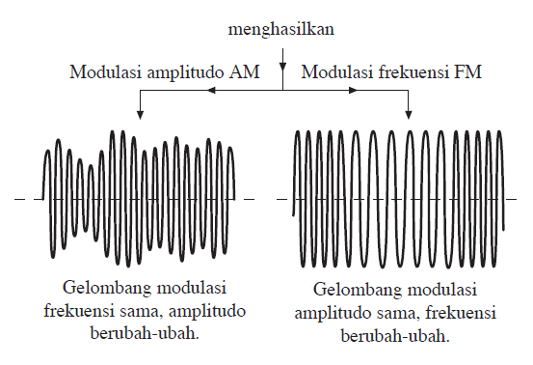
Modulasi Amplitudo dan Modulasi Frekuensi
Penggabungan antara getaran listrik suara dengan getaran gelombang pembawa frekuensi radio sehingga menghasilkan gelombang radio termodulasi.
Keunggulan gelombang AM adalah dapat mencapai tempat
yang jauh.
Keunggulan FM adalah dapat menghasilkan suara musik yang
lebih merdu

Slide 13
Gelombang Mikro
Gelombang mikro (microwaves) adalah gelombang dengan frekuensi paling tinggi (superhigh frequency = SHF), yaitu di atas 3 GHz (3 x 10⁹ Hz).
Energi gelombang mikro mengguncang molekul-molekul air dalam makanan. Molekul yang bergetar akan memiliki energi kalor labih besar sehingga molekul-molekul menjadi lebih panas.
Gelombang mikro dimanfaatkan pada pesawat RADAR (Radio Detection and Ranging).

Slide 14
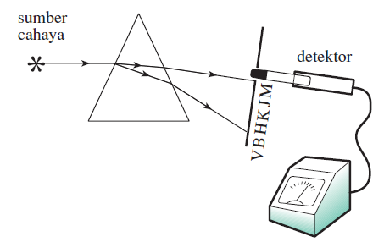
Sinar Inframerah
Sinar Inframerah meliputi daerah frekuensi 10¹¹ sampai 10¹⁴ Hertz.
Sinar yang tidak dilihat tetapi dapat dideteksi di atas spektrum merah disebut radiasi inframerah.

Slide 15
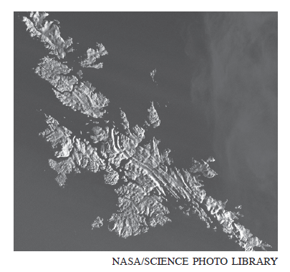
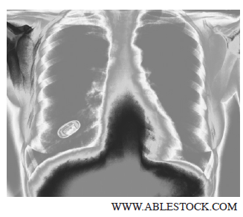
Apa kegunaan sinar infra merah?
Inframerah mampu mendeteksi tumbuh-tumbuhan yang tumbuh di bumi secara terinci.
Foto inframerah untuk diagnosis kesehatan
Spektroskopi infamerah dapat di gunakan untuk mempelajari struktur molekul.
Pengunaan radiasi inframerah adalah remote control untuk banyak peralatan listrik seperti TV,AC,VCD, dan lain-lain.

Slide 16
Cahaya Tampak
Panjang gelombang cahaya tampak bervariasi mulai dari 4 x 10⁻⁷ m untuk cahaya violet sampai 7 x 10⁻⁷ m untuk cahaya merah.
Kegunaan cahaya tampak
Penggunaan cahaya (sinar laser) dalam serat optik pada bidang telekomunikasi dan kedokteran.

Slide 17
Sinar Ultraviolet
Sinar ultraviolet mempunyai frekuensi 10¹⁵ Hz sampai 10¹⁶ Hz .
Kegunaan Sinar Ultraviolet
Dapat memendarkan barium platina sianida dan menghitamkan pelat foto yang berlapis perak bromida.
Merangsang badan manusia untuk menghasilkan vitamin D.
Digunakan untuk menyucihamakan ruangan operasi rumah sakit berikut instrumen-instrumen untuk pembedahan.

Slide 18
Sinar -X
Sinar-X mempunyai frekuensi antara 10¹⁶ Hz sampai 10²⁰ Hz.
Sinar-X memiliki daya tembus yang kuat, daya tembusnya bergantung pada frekuensi, makin tinggi frekuensi, makin kuat daya tembusnya.

Slide 19
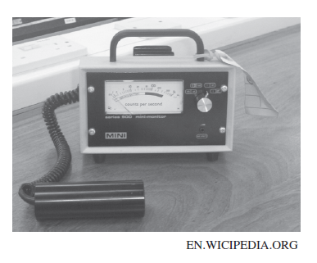
Sinar Gamma
Sinar gamma mempunyai frekuensi antara 10²⁰ Hz sampai 10²⁵ Hz.
Daya tembusnya besar sekali sehingga dapat menembus pelat timbal atau pelat besi.
Kegunaan Sinar Gamma
1. Membunuh sel-sel kanker dan mensterilkan peralatan rumah sakit.
2. Dapat digunakan untuk memeriksa cacat-cacat pada logam.
Geiger-Muller sebagai detektor sinar gamma.

